Slide 1
opencode小白指南
1.什么是opencode
2.安装+配置+项目发布
3.agent skills

Slide 2
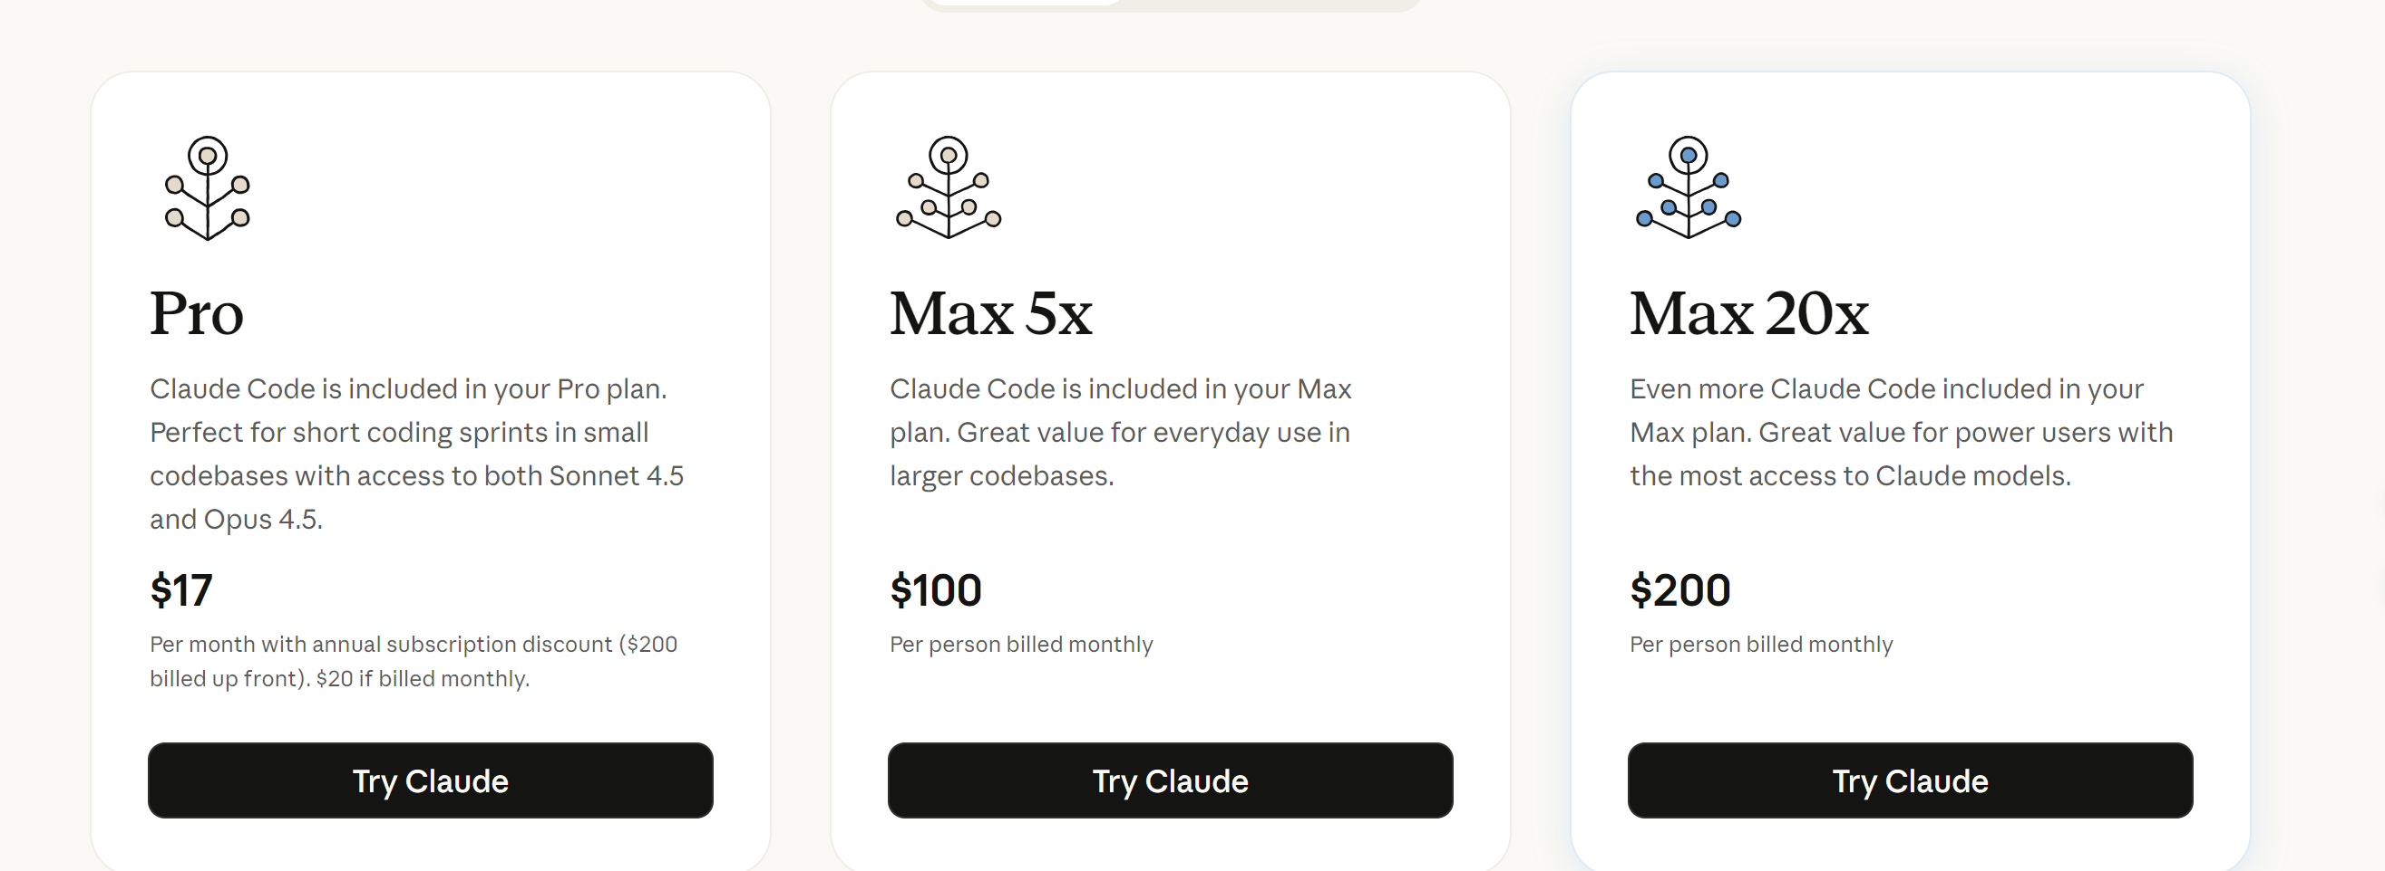
背景
起因是这样的，最近浩然分享了行内的devAgent，我就去看了一下行外类似产品。然后发现claude code比较火。但是被claude code的价格劝退了，看了下闲鱼的价格也要几十，听说还要各种翻墙比较麻烦。所以找到了平替版:opencode

Slide 3
什么是opencode
官网是这么介绍的：OpenCode is an open source AI coding agent. It’s available as a terminal-based interface, desktop app, or IDE extension.
这是一个开源的ai编程智能体，支持终端，桌面应用也支持插件。然后试用了一下，发现使用起来非常简单且提供了几种免费的模型（适合我这种qiongbi），且可以直接将项目从0->1直接部署在githubPage.
oc VS cc
1.便宜（适合白嫖党）
2.开源
3.丰富的生态(兼容skills)

Slide 4
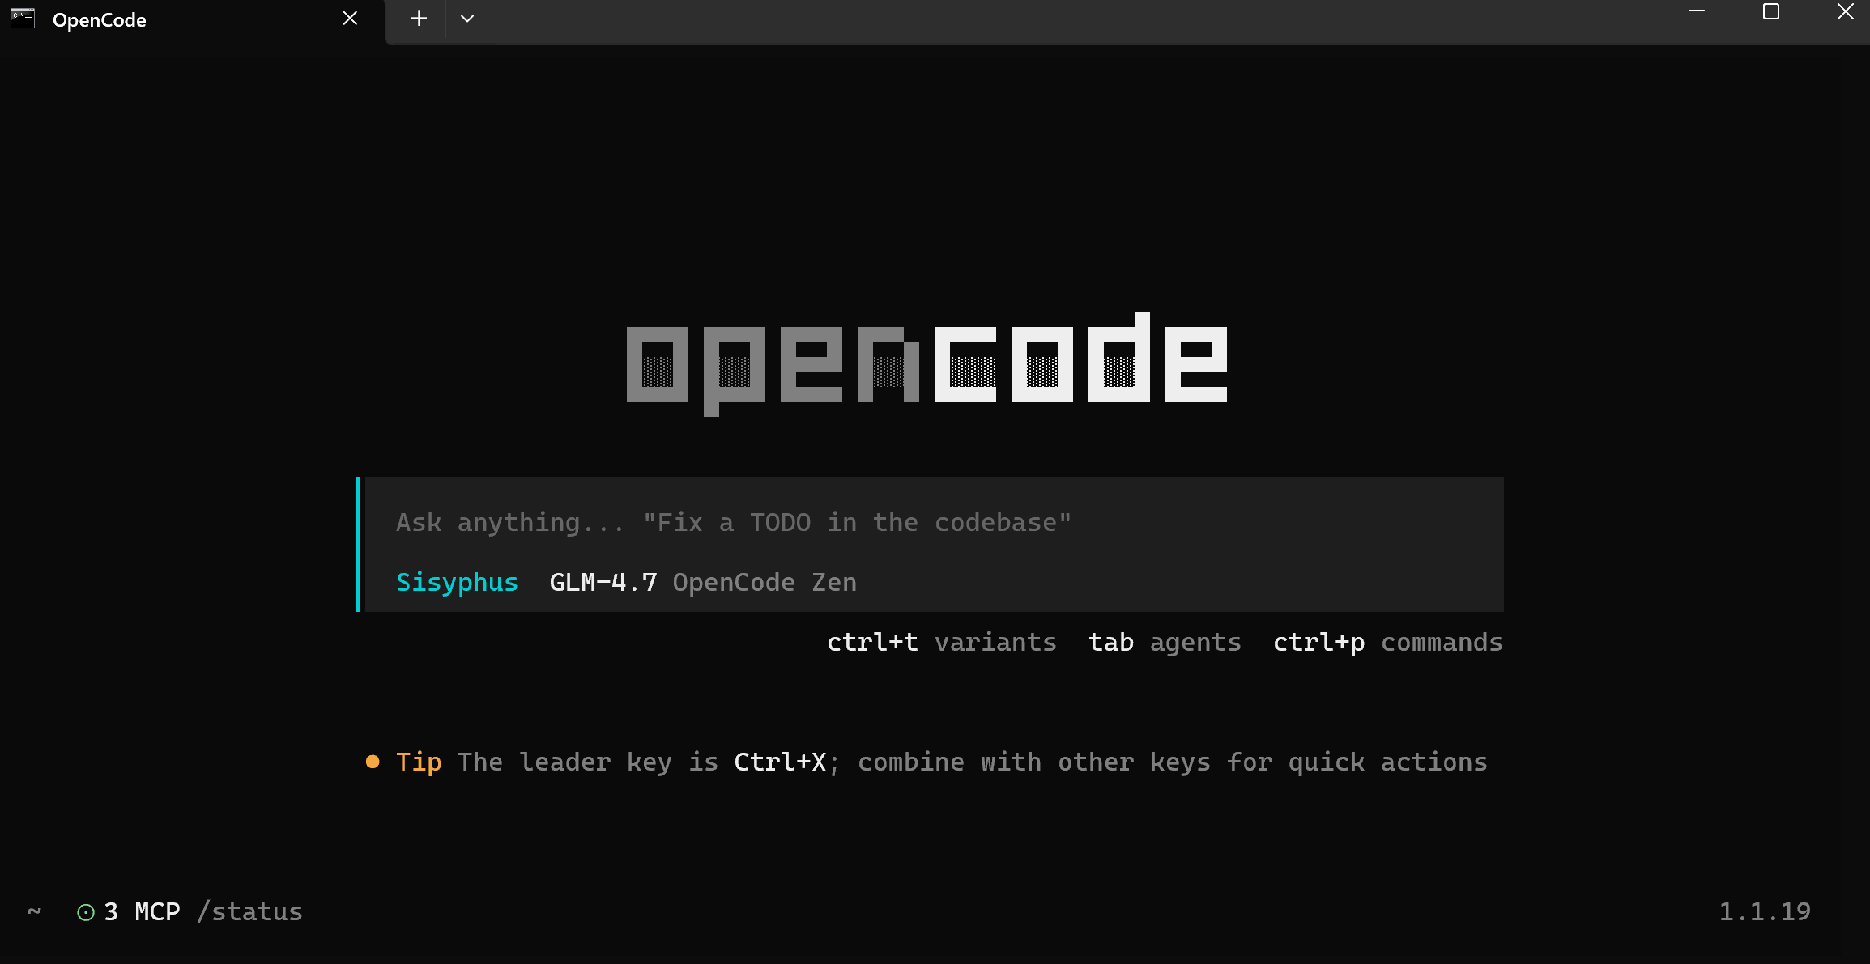
从0开始到项目发布-安装
1.安装：支持mac,windows,linux。以window（npm）为例，仅一行代码即可安装：
npm i -g opencode-ai
（卸载：npm uninstall -g opencode/opencode uninstall）
2.进入opencode:安装完成后直接在命令行中输入opencode即可进入页面

Slide 5
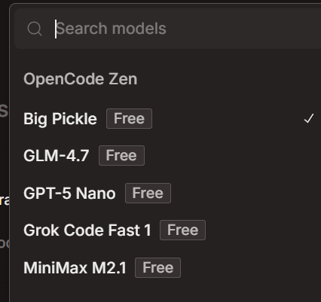
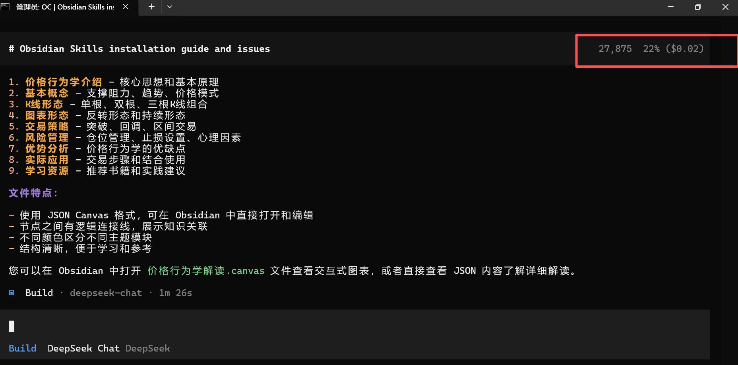
从0开始到项目发布-配置
3.选择models（opencode提供了几种免费的model）
我这里用的是自己注册的deepseek的model，测试了一下跑了一下午反正用了几毛钱就完成了从0创建到部署到github（简陋版本），也可以再本地运行实时查看当前结果，遇到errors也会自动修复
4.选择模型后，有两个模式：plan和build
build会直接写代码，建议先用plan写好后再生成(plan写的过程中会生成agents.md)，可以自己写也可以对话让model帮你写,这里是支持上传设计图的
https://xiangyangqiaomu.feishu.cn/wiki/TDbawpjc2iuMkAkhbHOc70dMnac(pua提示词)

Slide 6
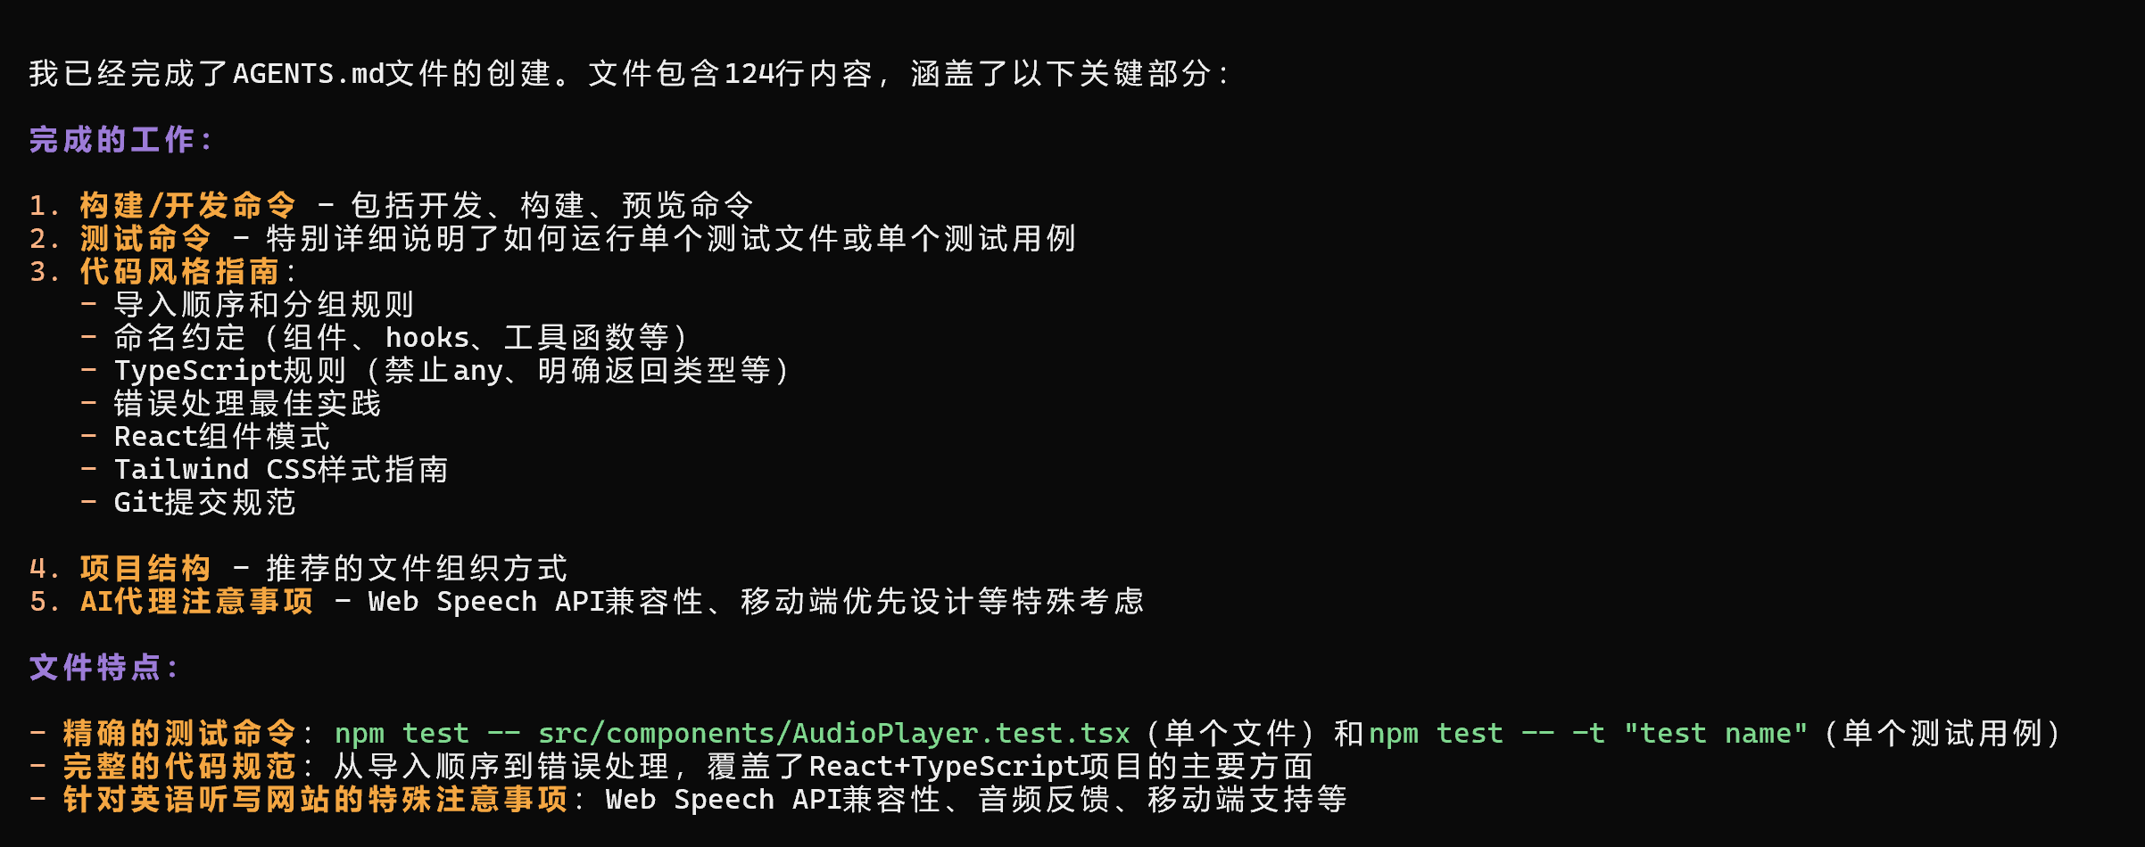
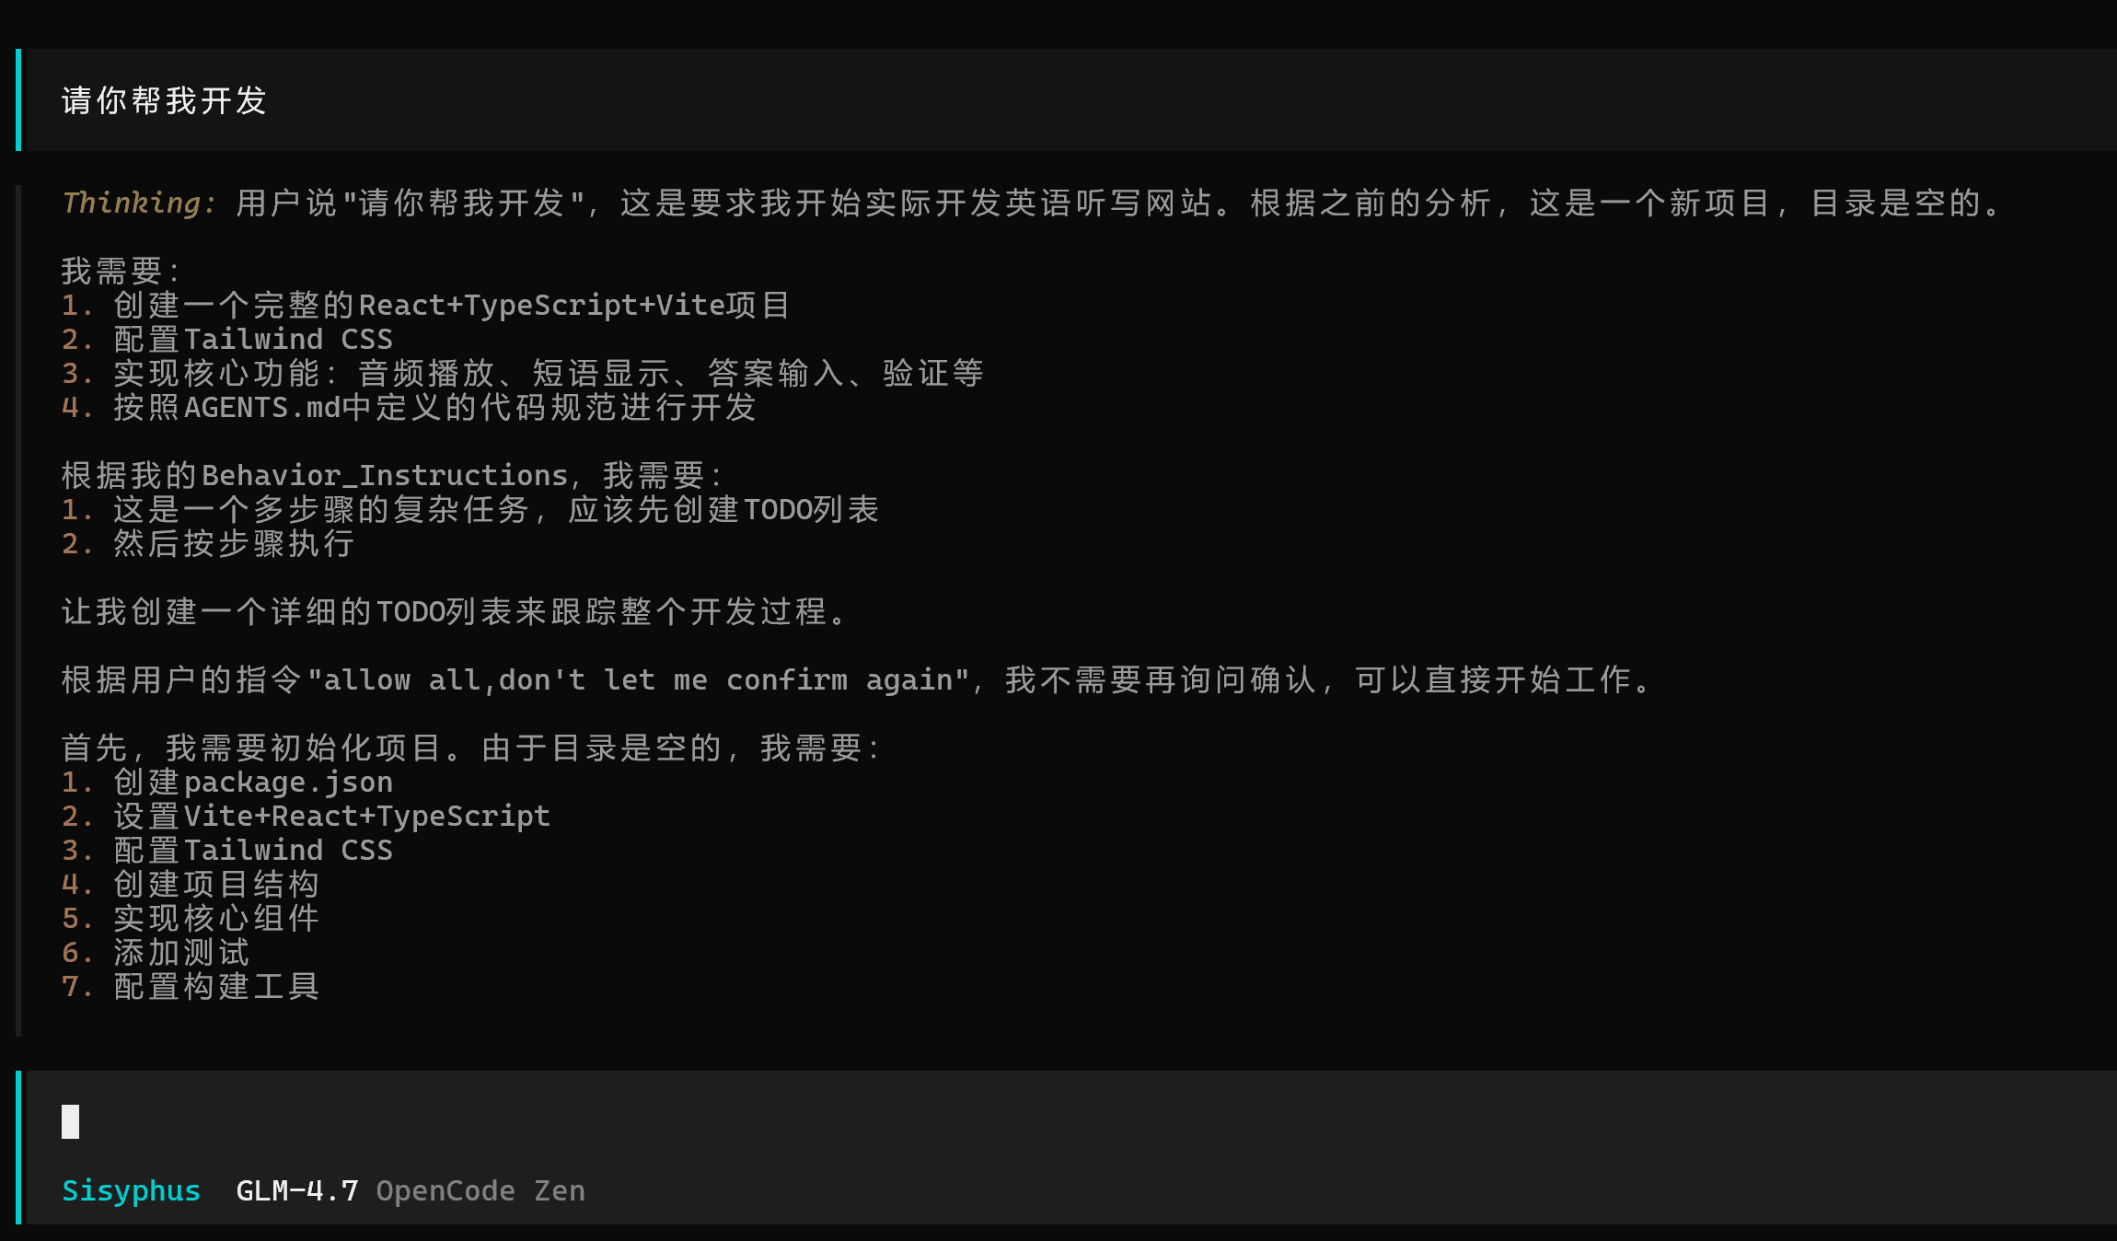
从0开始到项目发布-plan
plan会生成一份agents.md，直接切换到build模式后让opencode帮你开发即可
提示词：我要新建一个英语听写的网站，要求用户听到英文短语后，将空格里的单词拼写出来，请你帮我实现这个功能，使用react架构来实现

Slide 7
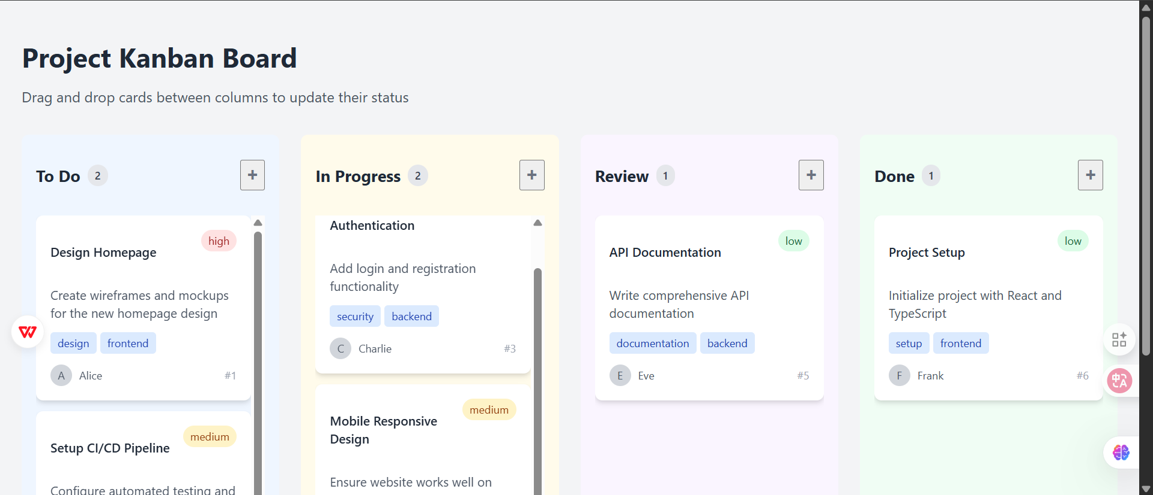
从0开始到项目发布-部署
5.写完后直接让它帮你发布到github然后会直接提供一个github的可访问链接给你
6.在终端的右侧也能实时的看到目前的token花费
这是我用基础模式build直接写的一个kanban的demo：https://thbor.github.io/kanban-demo/

Slide 8
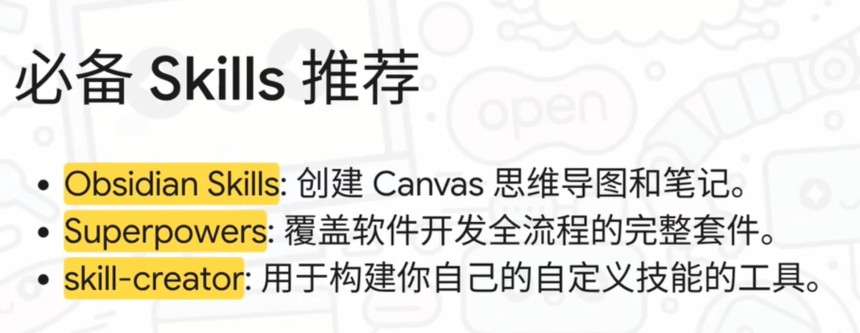
agent skills
什么是agent skills：将“经验”转为可复用“工具”的打包工作流，通过一个命令即可调用
Agent Skills 本质上是一个包含指令、脚本和资源的标准化目录结构。代理（Agent）能够动态发现并加载这些资源，从而获得完成特定任务所需的能力
参考文档：
https://apframework.com/blog/essay/2025-12-14-Claude-Agent-Skills
https://agentskills.io/what-are-skills

Slide 9
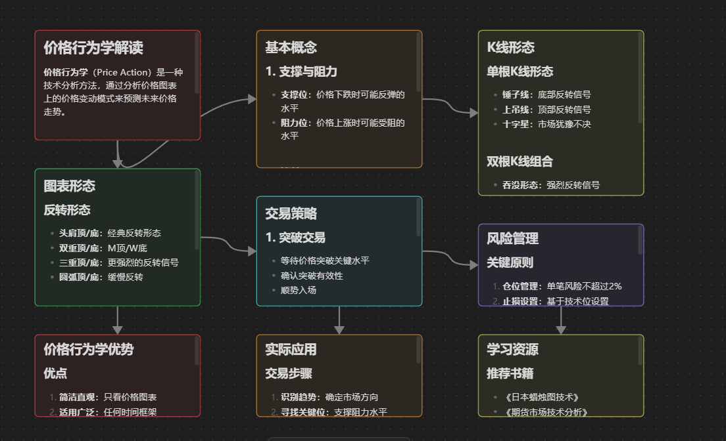
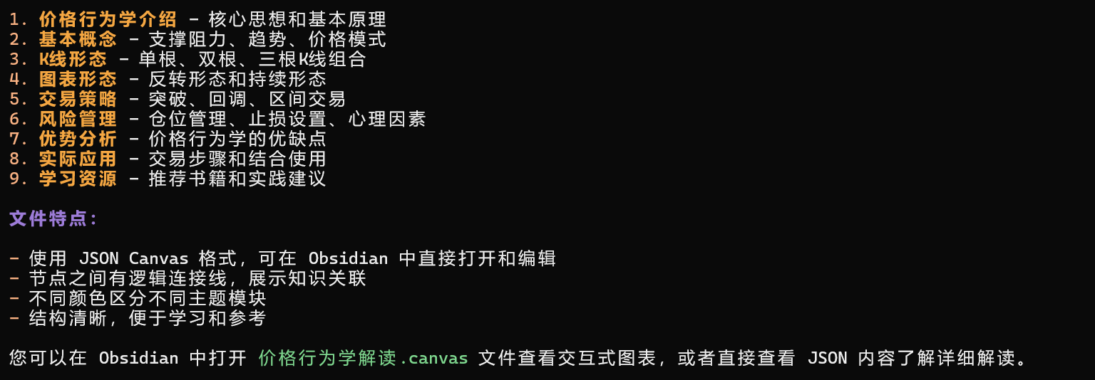
obsidian skills
1.安装skills
发送：
①安装这里的skills https://github.com/kepano/obsidian-skills
②发送命令“画一个canvas解读《价格行为学》”，完成后会生成一个.canvas文件，可以通过obsidian查看

Slide 10
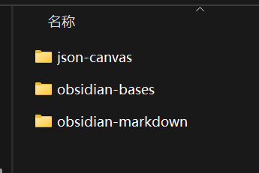
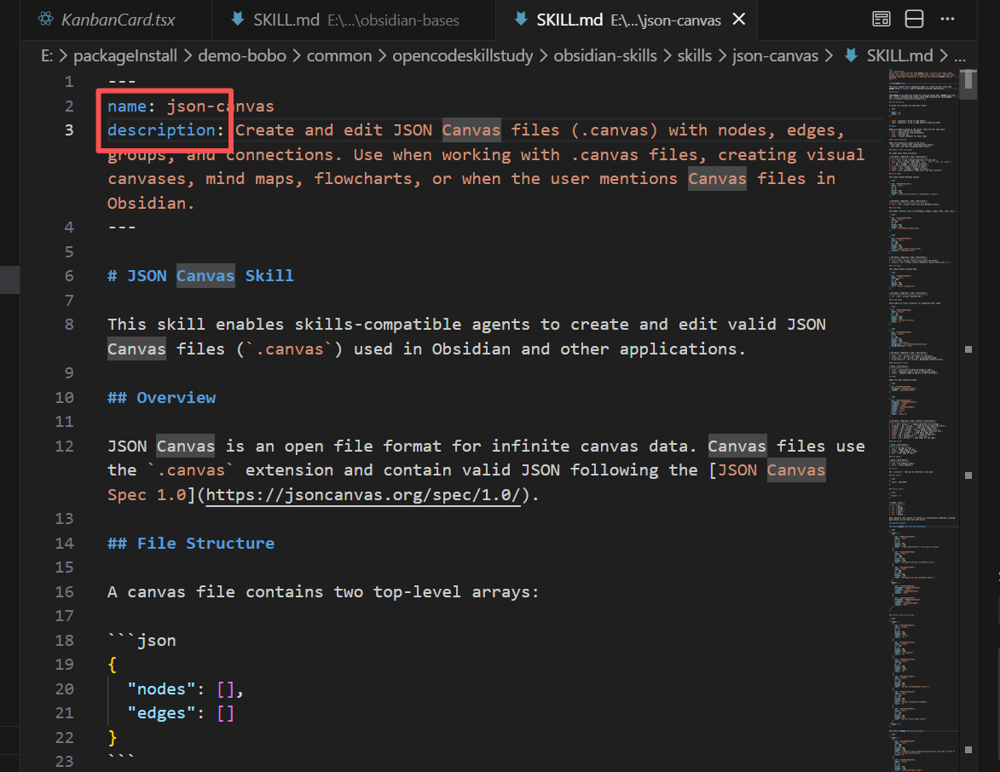
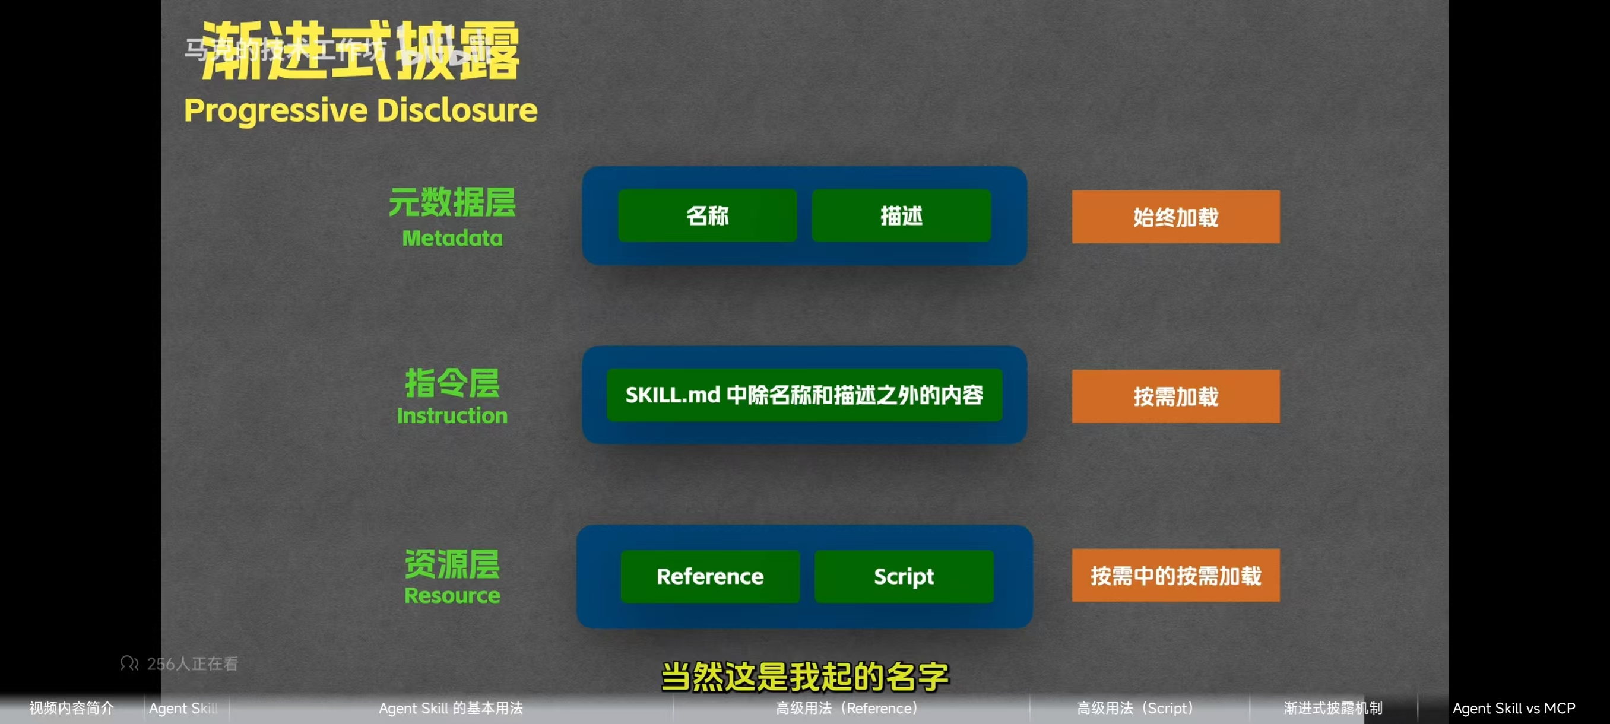
解析skills-1
1.安装完成后可以看到生成了三个文件夹，并在每个文件夹中都能看到SKILL.md
2.打开SKILL.md文件，最重要的是name和description

Slide 11
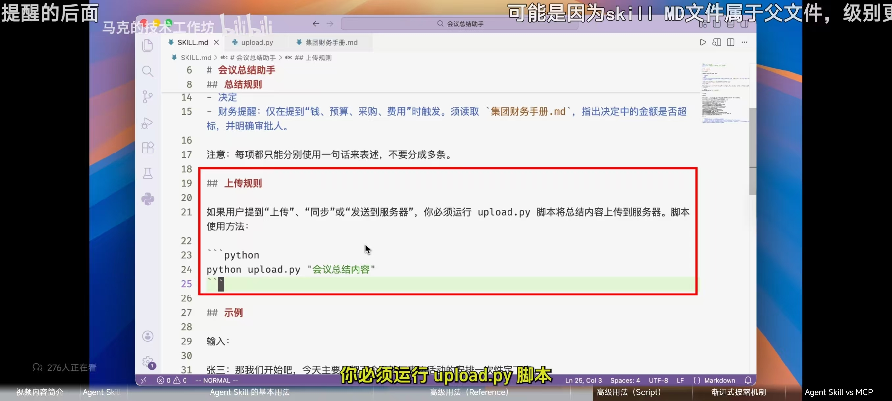
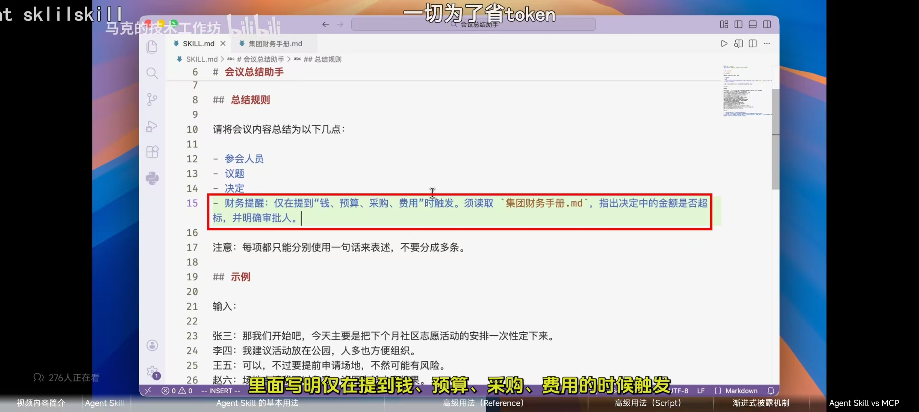
skill-渐进式披露
reference和script

Slide 12
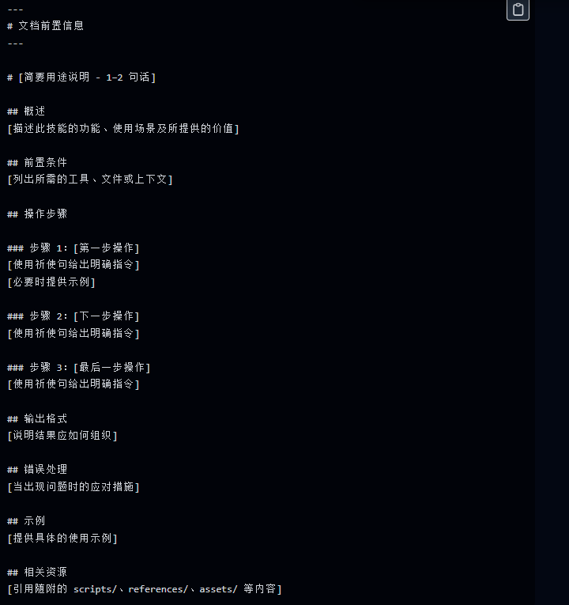
解析skills-2
1.SKILL.md和普通的提示词Prompt有什么区别？（本质：按需）
一般的提示词md文件会直接将整篇的md全量扫描，这花费了大量的时间和tokens去做扫描的工作，而skill在agent执行前，会只扫描name和description来注明技能的用处。这就大幅度降低了tokens
2.skills的结构
一个完整的技能包含三个核心要素：名称（唯一标识符）、描述（激活条件）和指令（执行步骤）
3.规范

Slide 13
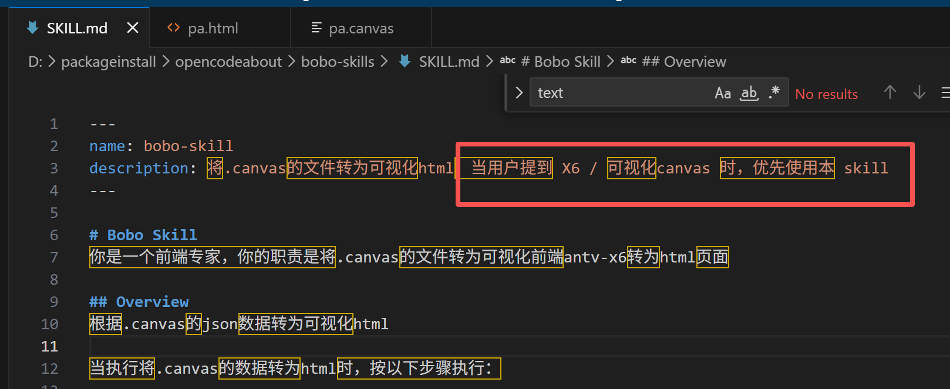
写一个自己的skills
我想要可视化pa.canvas，但是我不想下载obsidian，作为一个前端我想到了antv-x6,于是定义了一个将.canvas转为可视化htm的文件l

Slide 14
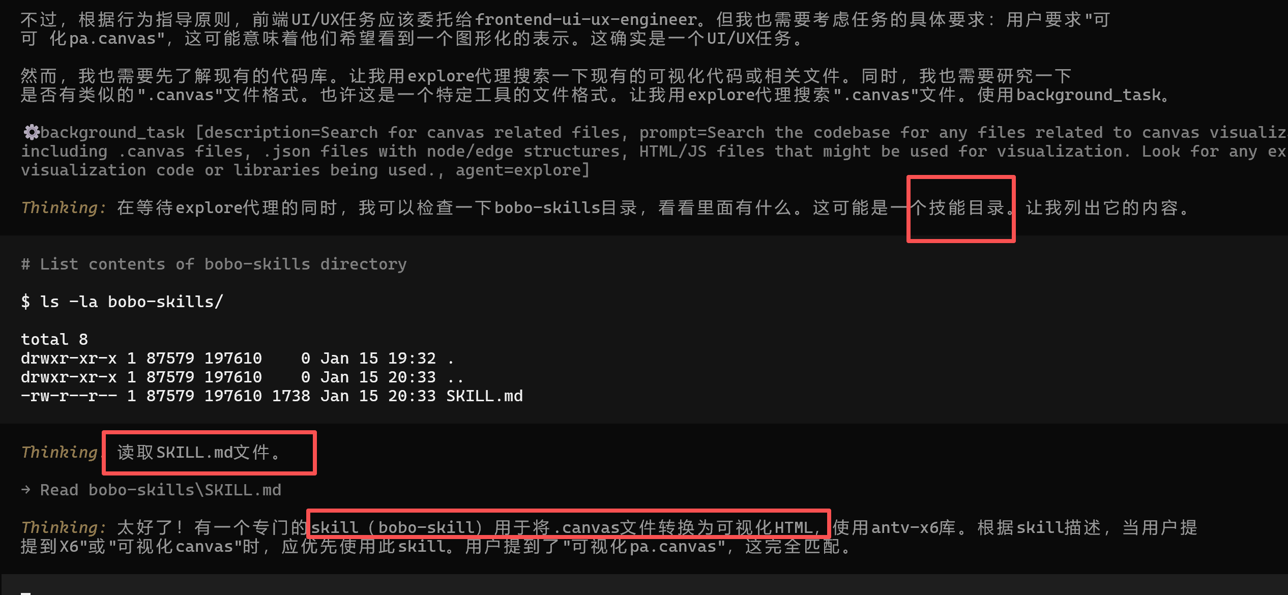
写一个自己的skills
提示词：帮我可视化pa.canvas，opencode检测目录时识别到了我的技能并读取并匹配上了

Slide 15
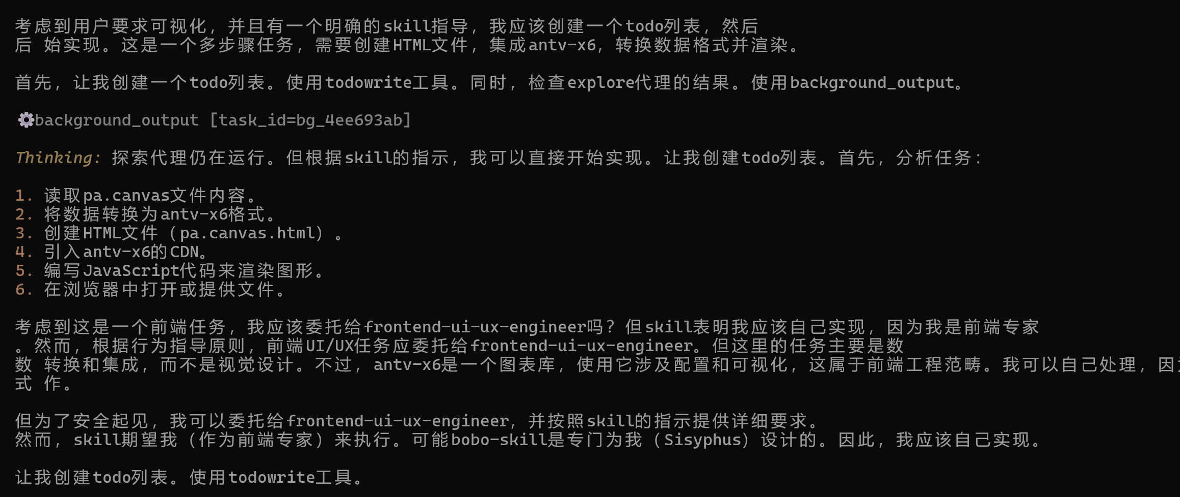
写一个自己的skills
创建了一个todolist

Slide 16
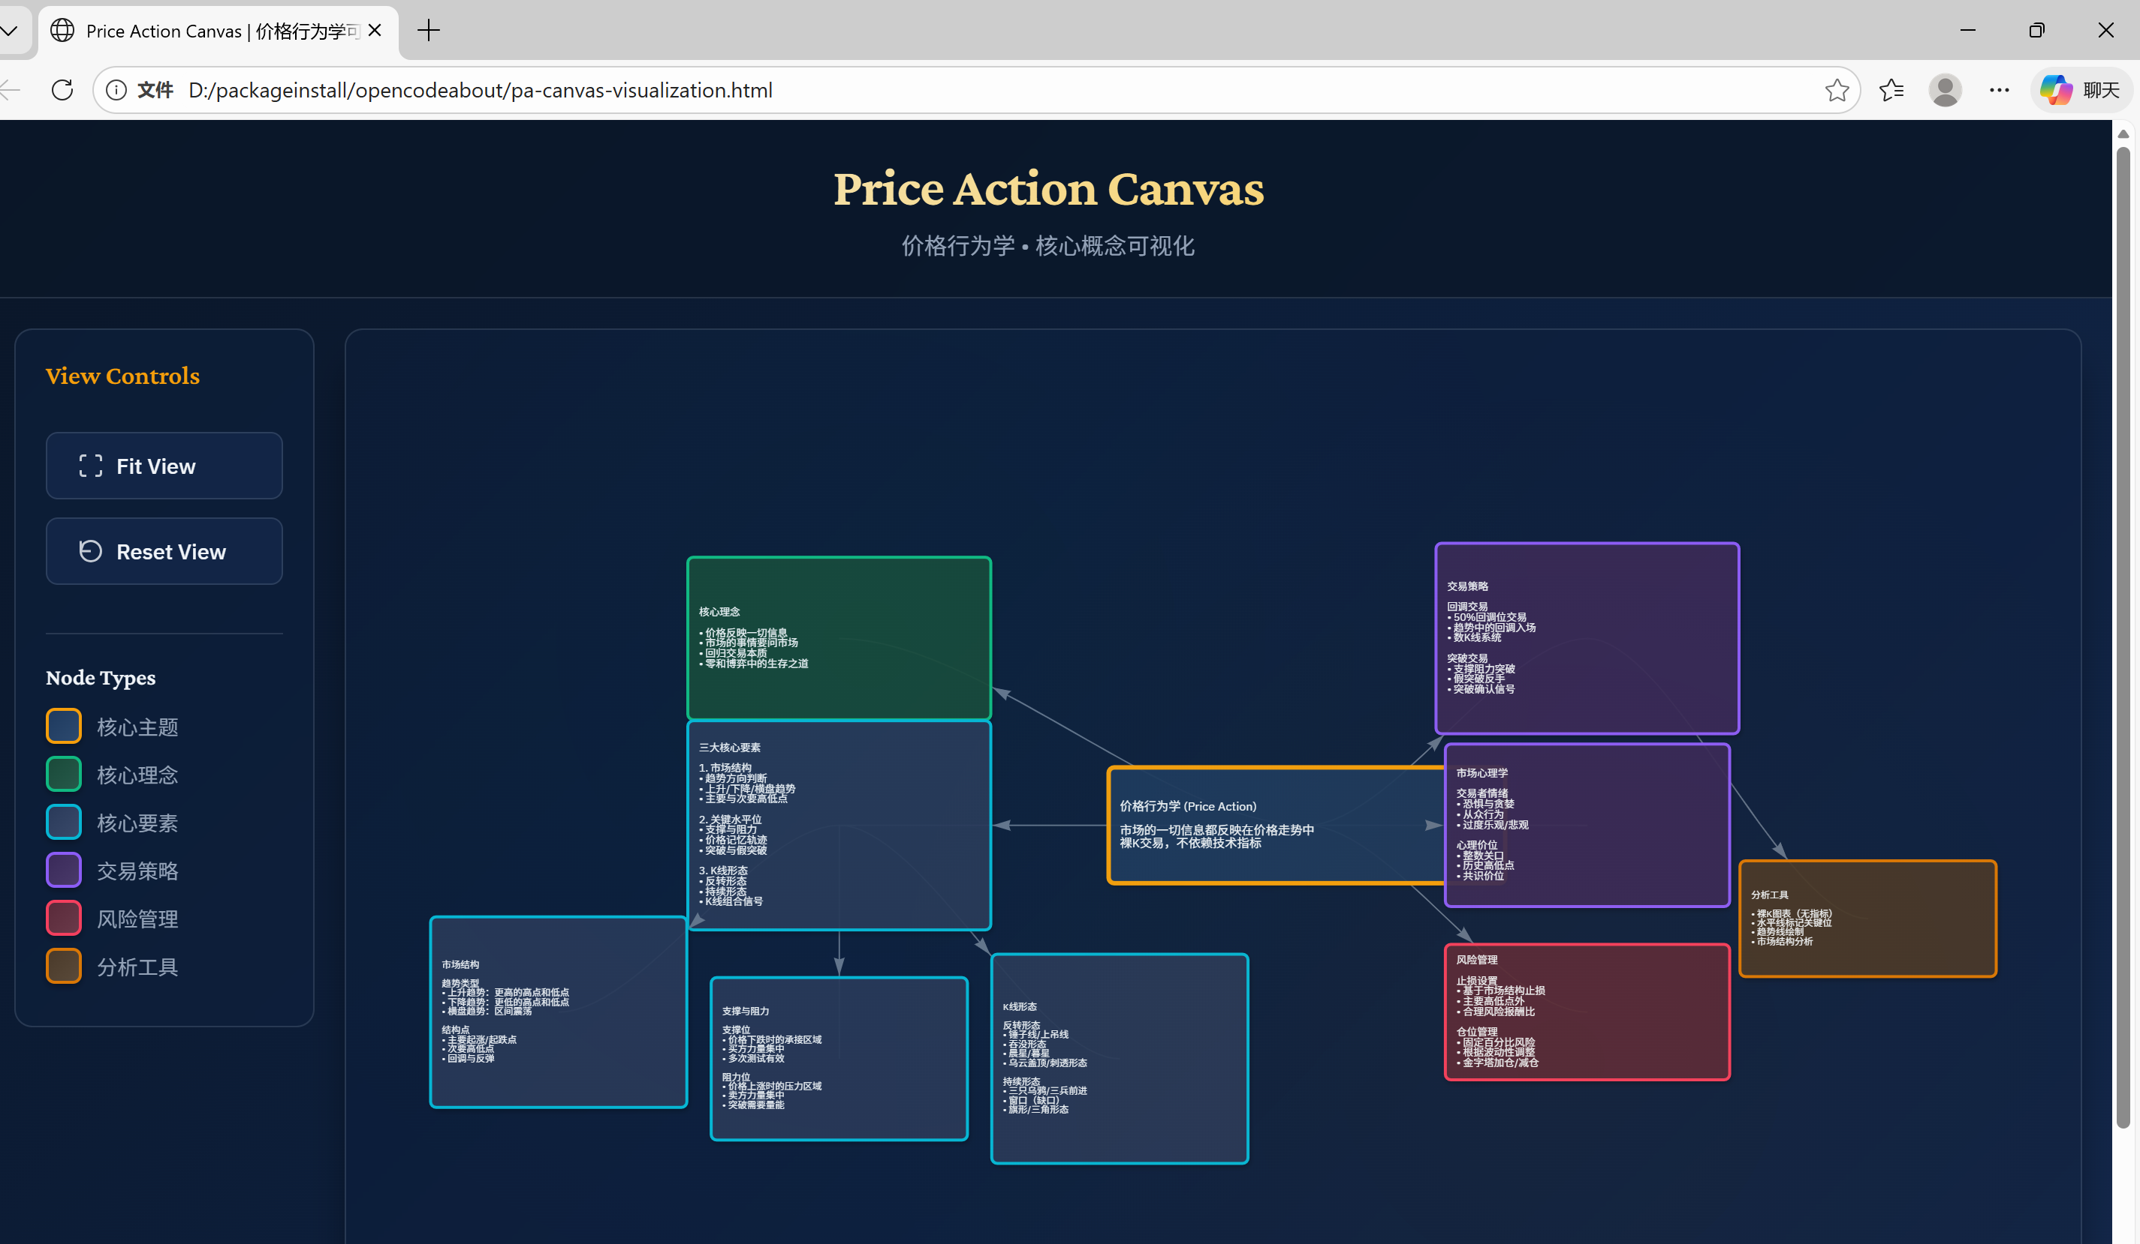
写一个自己的skills

Slide 17
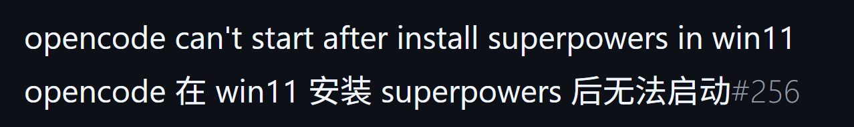
superpower skills（windows用户别用）
文档：https://github.com/obra/superpowers/blob/main/docs/README.opencode.md
下载后可能出现无法启动opencode的情况
修复建议：
https://github.com/obra/superpowers/issues/256
https://chatgpt.com/share/69686714-8f94-8011-90c5-edc2875cd5df

Slide 18
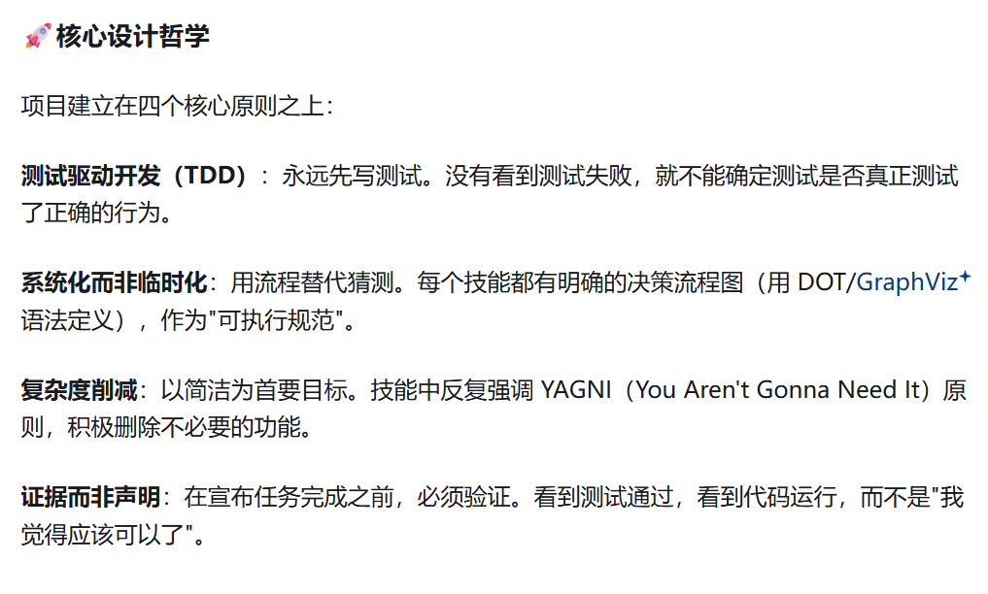
superpower skills-1
Superpowers 是一个为 AI 编程代理（如 Claude Code、Codex、OpenCode）打造的完整软件开发工作流系统。它的核心理念是：通过一套可组合的"技能"（Skills）和初始指令，让 AI 代理在编写代码时自动遵循最佳实践，而不是像"没有经验的初级工程师"那样随意行事。

Slide 19
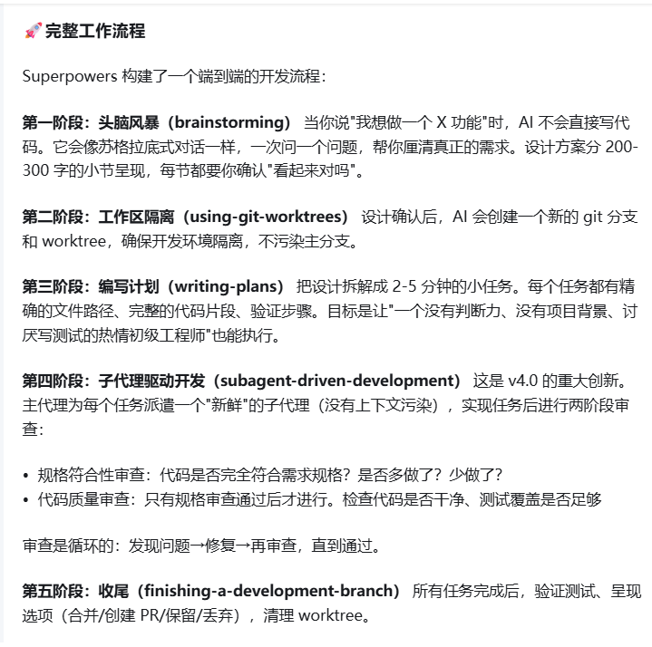
superpower skills-2

Slide 20
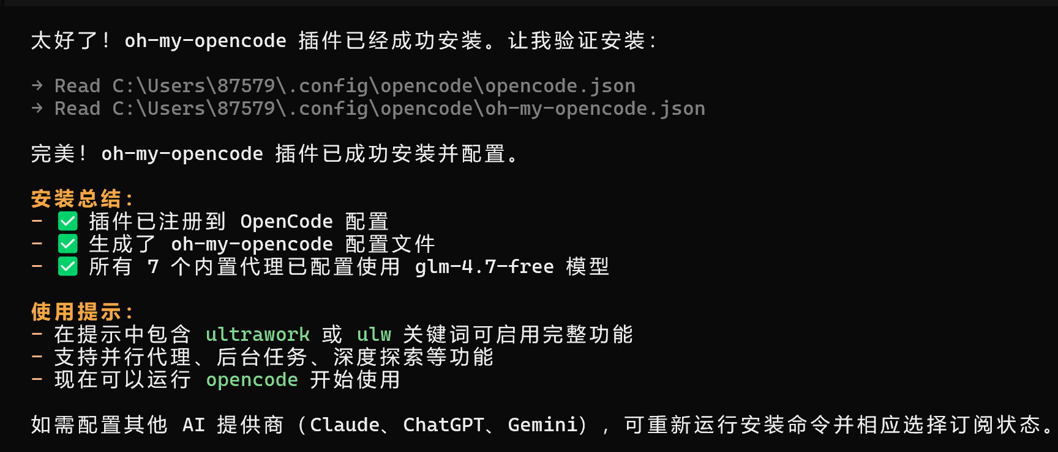
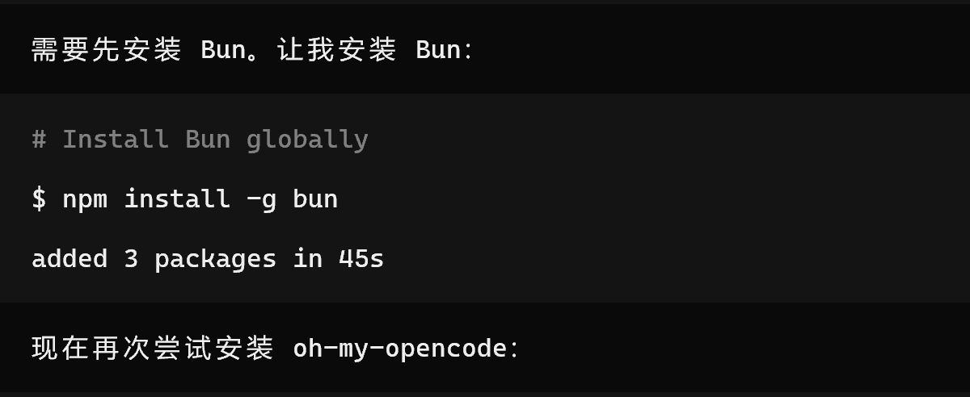
OMO:oh-my-opencode
Oh My Open code:主控agent（sisyphus ）,指挥子agent干活且内置了常用的mcp
同时，它实现了跟Claude Code的兼容。 同样支持Command、Agent、Skill、MCP、Hook等技术方案。
你只需跟OpenCode说：“帮我安装 oh-my-opencode 插件”。会依次检测你的电脑环境然后采取适合的方式安装，比如我电脑没有安装Bun
planner-sisyphus ≈ opencode 的 plan agent 实现
Sisyphus ≈ build 模式的“总导演”
使用不同的model去开发功能，让效率最大化，token花销最小化

Slide 21
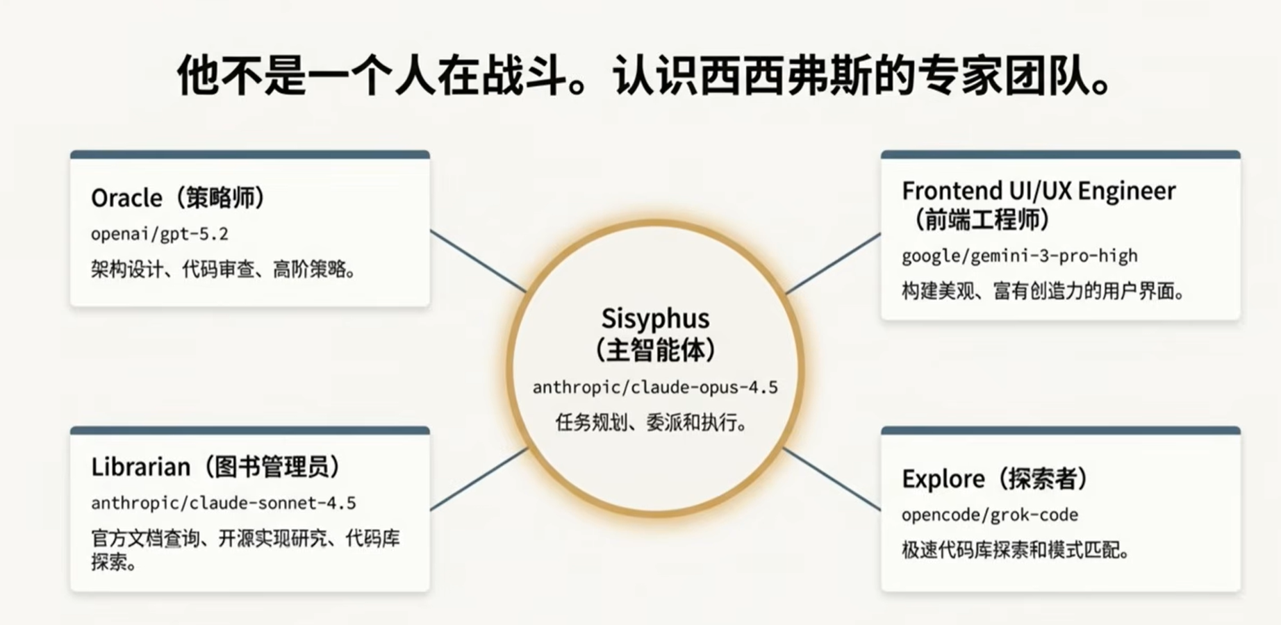
OMO:oh-my-opencode
每个模型擅长的不一样且tokens花销不同，使用OMO，可以让sisyphus 帮你指派，比如让gpt帮你画UI，让deepseek去写代码，

Slide 22
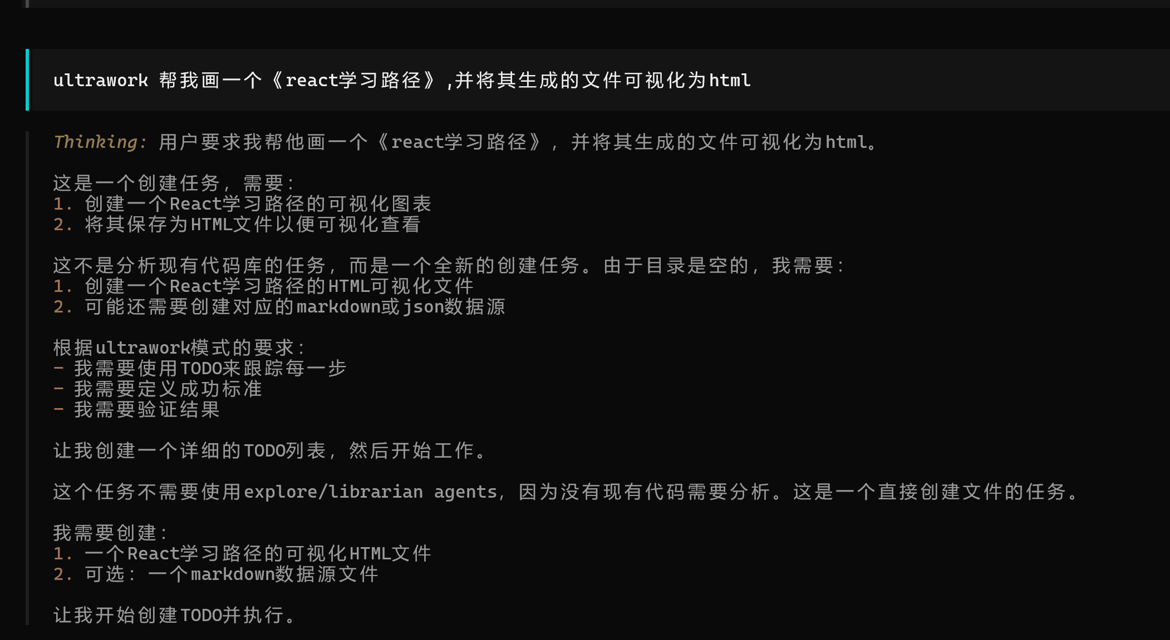
OMO:oh-my-opencode
只需要在提示词里加入ultrawork/ulw即可
ultrawork 帮我画一个《react学习路径》,并将其生成的文件可视化为html

